Slide 1

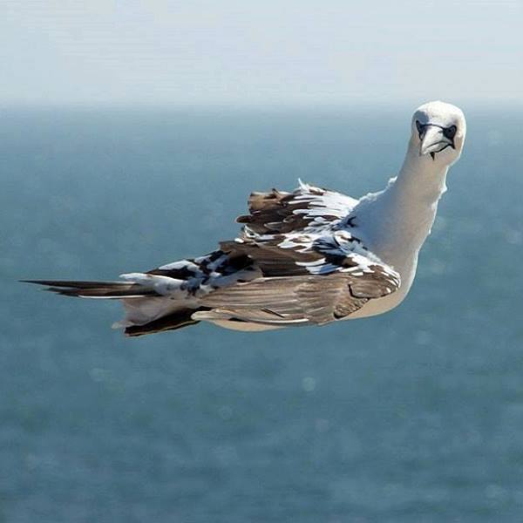

Je compose pour vous avec ma douce et fidèle amie
Bréhat
Une île en Bretagne nord
N° 3

Slide 2
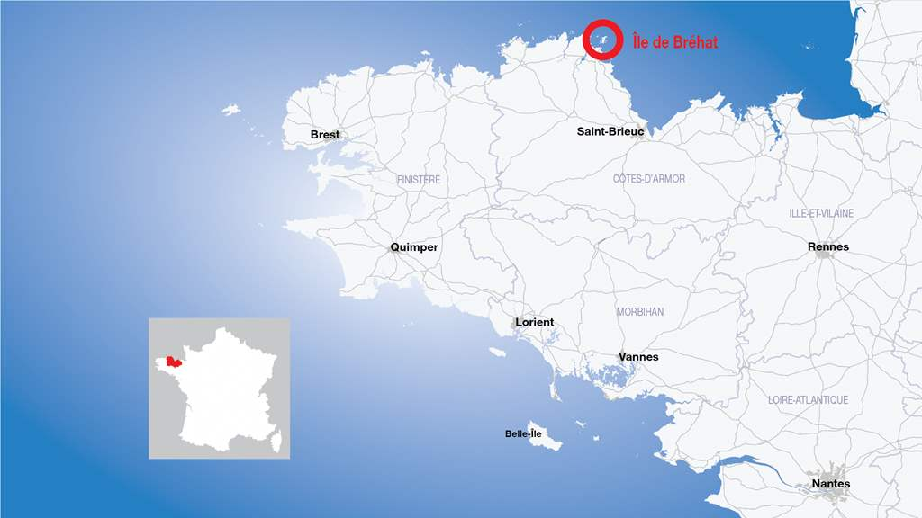
Je compose pour vous avec ma douce et fidèle amie

Slide 3
Je compose pour vous avec ma douce et fidèle amie
Île-de-Bréhat [il də bʁea] est une commune française située dans le département des Côtes-d'Armor au nord de la pointe de l'Arcouest en Bretagne. Elle est constituée de l'archipel de Bréhat, qui doit son nom à l'île principale, dénommée Bréhat, dont le nom breton est Enez Vriad. L'Île-de-Bréhat appartient au pays historique du Goëlo.
Cette commune est rattachée au canton de Paimpol (arrondissement de Saint-Brieuc).

Slide 4
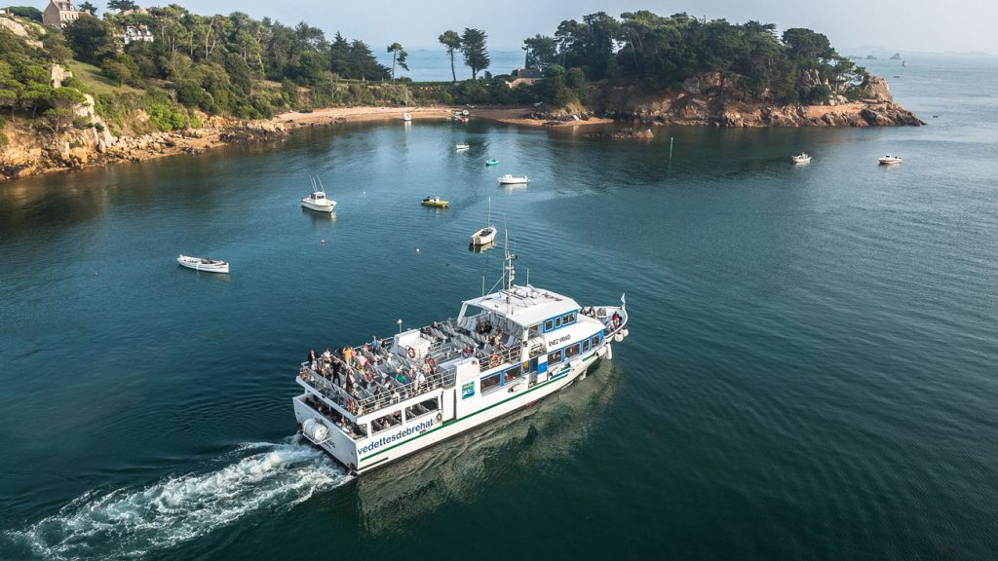
Je compose pour vous avec ma douce et fidèle amie

Slide 5
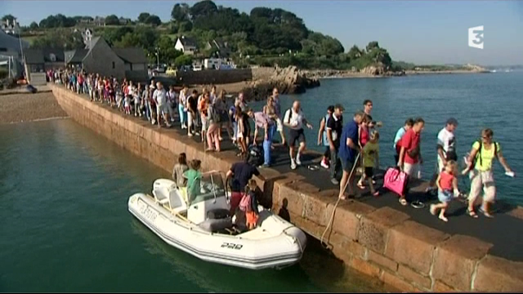
Je compose pour vous avec ma douce et fidèle amie

Slide 6
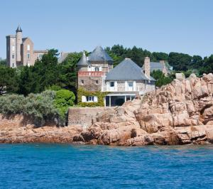
Je compose pour vous avec ma douce et fidèle amie

Slide 7
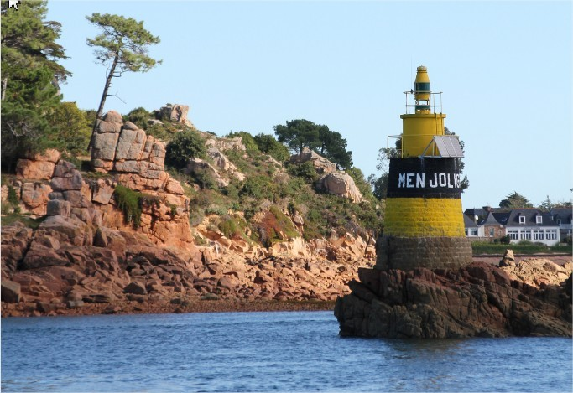
Je compose pour vous avec ma douce et fidèle amie

Slide 8
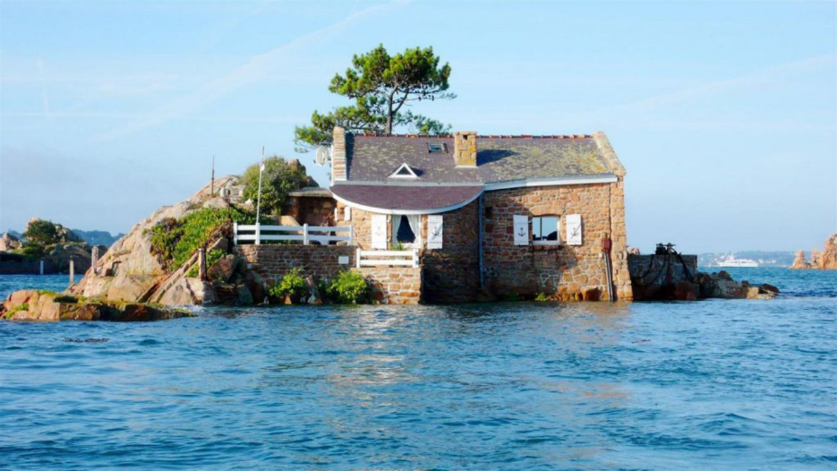
Je compose pour vous avec ma douce et fidèle amie

Slide 9
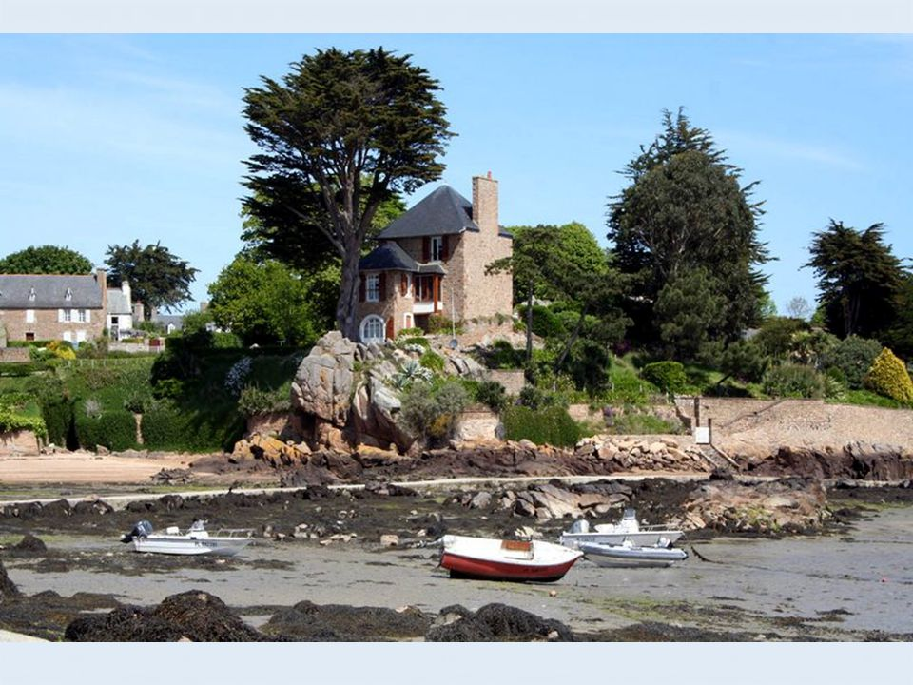
Je compose pour vous avec ma douce et fidèle amie

Slide 10
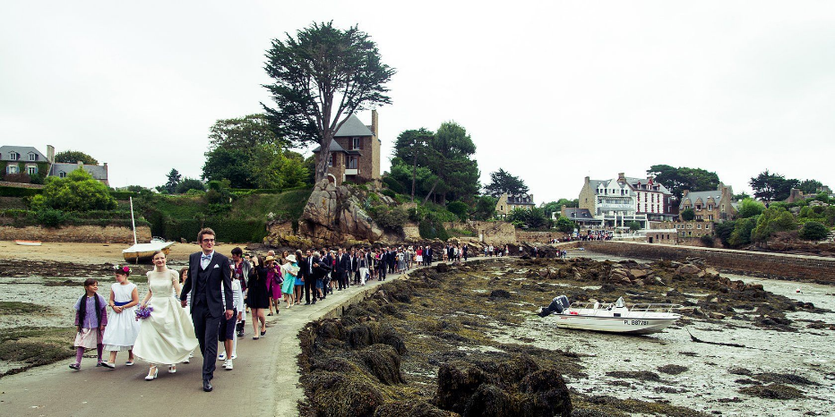
Je compose pour vous avec ma douce et fidèle amie

Slide 11
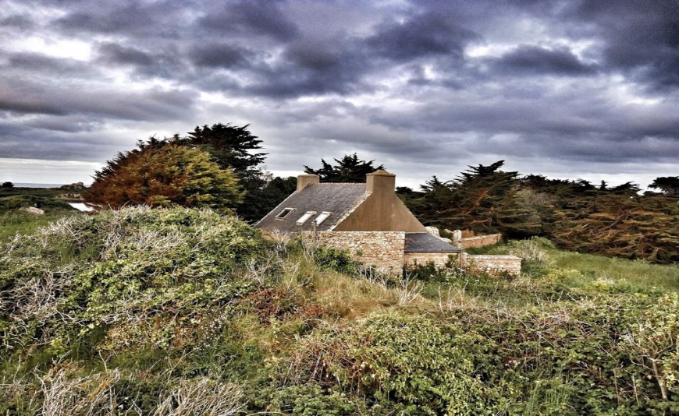
Je compose pour vous avec ma douce et fidèle amie

Slide 12
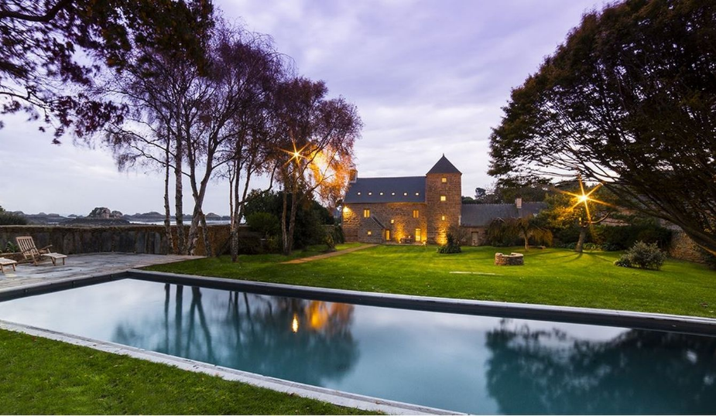
Je compose pour vous avec ma douce et fidèle amie

Slide 13
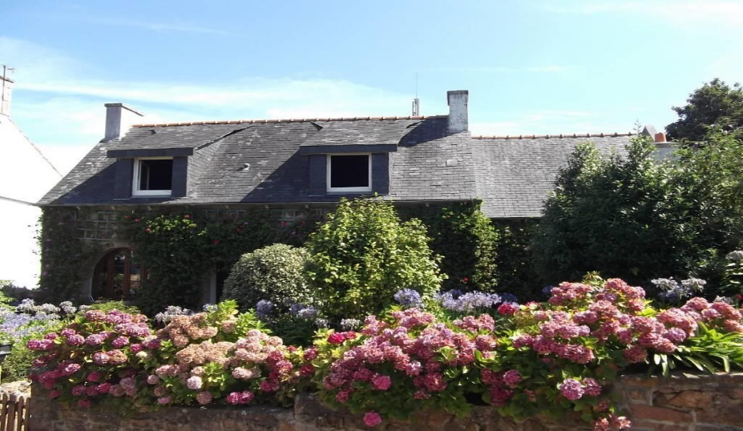
Je compose pour vous avec ma douce et fidèle amie

Slide 14
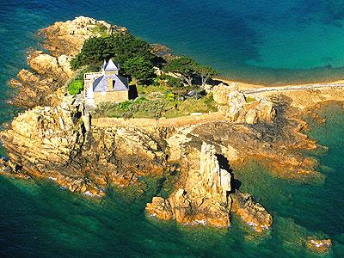
Je compose pour vous avec ma douce et fidèle amie

Slide 15
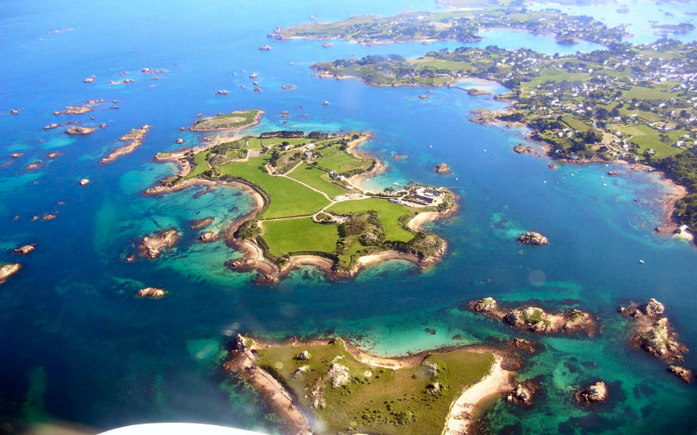
Je compose pour vous avec ma douce et fidèle amie

Slide 16
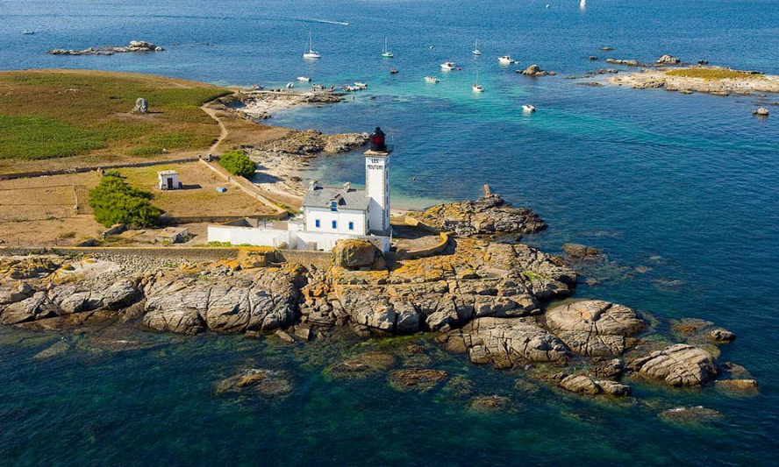
Je compose pour vous avec ma douce et fidèle amie

Slide 17
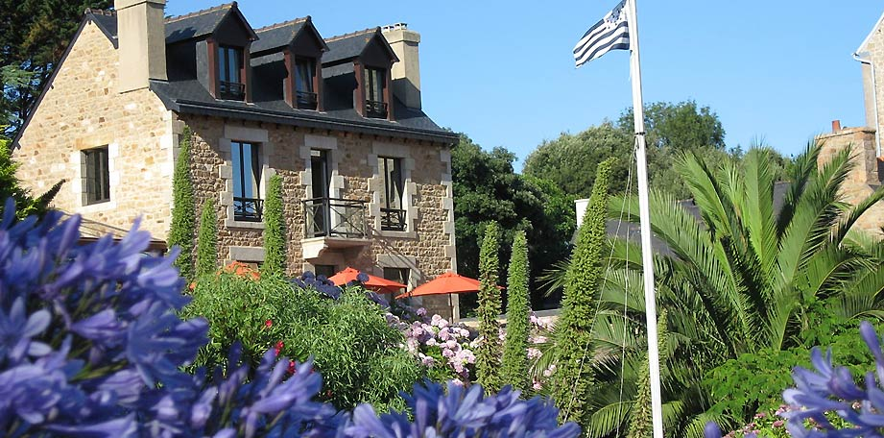
Je compose pour vous avec ma douce et fidèle amie

Slide 18
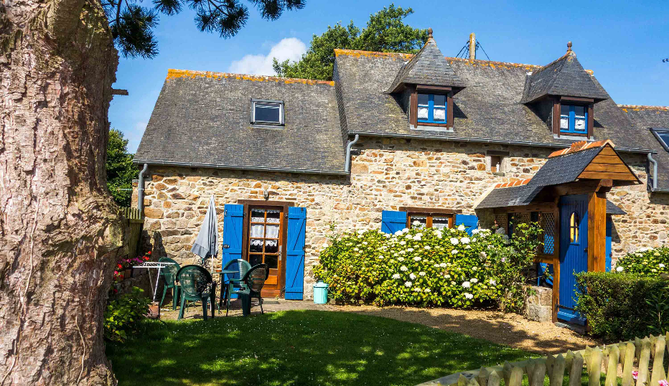
Je compose pour vous avec ma douce et fidèle amie

Slide 19
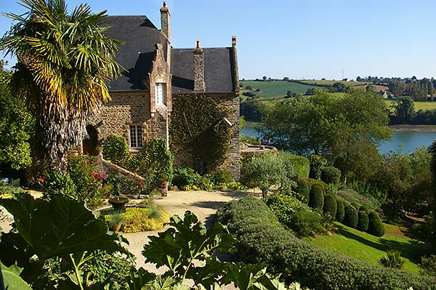
Je compose pour vous avec ma douce et fidèle amie

Slide 20
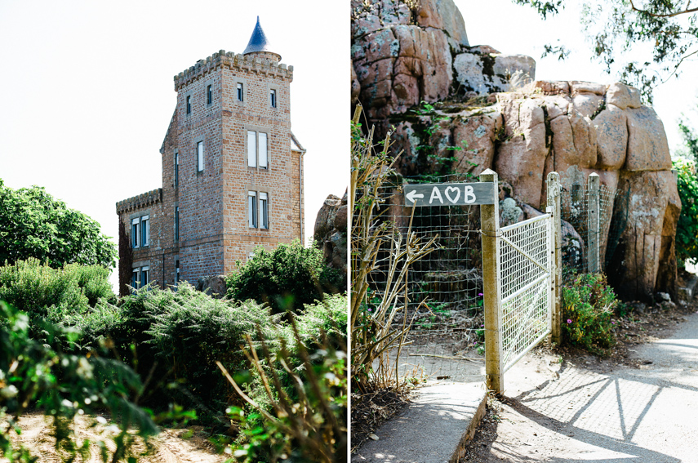
Je compose pour vous avec ma douce et fidèle amie

Slide 21

Je compose pour vous avec ma douce et fidèle amie
Kénavo

Slide 22
Je compose pour vous avec ma douce et fidèle amie
C’était
Bréhat
Une île en Bretagne nord

